Slide 1

Alumiinin tuotanto
DI Teemu Mäkinen

Slide 2
Yleistä
Alumiini on yksi tavallisimmista kallioperässä esiintyvistä alkuaineista ja yleisin metalli.
Suomen omat alumiiniesiintymät eivät lähtökohtaisesti ole riittävän rikkaita materiaalien, esimerkiksi bauksiitin, hyödyntämiseksi meillä.
Tämän takia Suomessa tullee kyseeseen lähinnä alumiinin jalostaminen.
  Toki yksi mahdollisuus on käyttää raaka-aineena muualta tuotavaa materiaalia ja mahdollisimman energiaa säästävää tekniikkaa Suomessakin
Autoteollisuus on ollut merkittävä edelläkävijä kierrätysalumiinin käyttäjänä jo pitkään.
Suomen etu on sähköntuotannon puhtaus (95 % tuotannosta hiilidioksidivapaata).
Tässä dokumentissa aihetta käsitellään globaalista näkökulmasta käyden läpi rikastuksen merkittävin menetelmä, Bayer-prosessi, sekä jalostuksen keskeisin elektrolyysiin perustuva Hall-Héroult-prosessi sekä kierrätyksen perusajatus.
  Hall-Héroult-prosessi on kehitetty alun perin jo vuonna 1886 Charles Martin Hallin ja Paul Héroultin toimesta
  Uusimmat jalostusprosessit pohjautuvat Hall-Héroult-prosessiin, mutta niitä on kehitetty vähemmän energiaa kuluttavaan suuntaan ja aiempaa ympäristöystävällisemmiksi. Näistä on syytä mainita mm. Rio Tinton AP60-tekniikka ja muut AP-sovellukset.

Slide 3
Alumiinin rikastus
Alumiinin rikastus tapahtuu pääsääntöisesti oksidimineraaleista ja aivan erityisesti bauksiitista
Sulfidimineraalit eli rikkiä sisältävät mineraalit eivät tule taloudellisesti kysymykseen.
  Sama pätee myös rautamineraaleille.
Rauta on yksi erityisen tyypillinen epäpuhtaus bauksiitin rikastuksessa ja jalostuksessa.
Bayer-prosessi on alumiinin rikastuksessa ylivoimaisesti eniten käytetty menetelmä (vuonna 2018 noin 94 % maailman rikastamoista käytti menetelmää).
Yleisin alumiinin teolliseen valmistukseen käytetty malmi on bauksiitti, joka sisältää kolmea erilaista alumiinihydraattia/-hydroksidia: gibbsiittiä [Al(OH)₃] sekä böhmiittiä ja diasporea (AlOOH).
Böhmiitin ja diasporen rakenne poikkeaa hieman toisistaan, vaikka niillä on sama kemiallinen kaava.
Jos malmi sisältää paljon böhmiittiä ja diasporea verrattuna gibbsiittiin, puhutaan heikompilaatuisesta malmista, sillä prosessi vaatii enemmän energiaa. Bauksiitti sisältää myös muita aineita, kuten silikaatteja ja rautaoksideja. Noin 4–5 tonnista bauksiittia saadaan tuotettua 2 tonnia alumiinioksidia.

Slide 4
Alumiinin rikastus
Itse Bayer-prosessi koostuu neljästä vaiheesta, jotka ovat liuotus, selkeytys, saostus ja kalsinointi.
Jos malmi on heikkolaatuista, sitä voidaan lisäksi sintrata ennen liuotusta.
Sintteröinnissä malmi murskataan, ja sekoitetaan sekä kuumennetaan natrium- ja kalsiumhydroksidin kanssa.
Liuotus tapahtuu sekoittamalla bauksiittia tai sintteriä kuumaan NaOH-liuokseen ja sekoittamalla seosta korkeassa paineessa.
Lämpötila, paine ja sekoitusaika riippuvat malmin laadusta: Hyvälaatuinen, paljon gibbsiittiä sisältävä malmi voidaan prosessoida noin 100–125 ºC lämpötilassa. Huonolaatuinen malmi vaatii 200–250 ºC lämpötilan.
  Mitä huonolaatuisempaa malmi on, sitä pidemmän ajan sen liuotus vaatii. Aika vaihtelee 2–8 tunnin välillä.
  Paine on yleensä 3 MPa:n luokkaa.
Liuotuksessa bauksiitissa olevat alumiiniyhdisteet liukenevat emäksiseen lipeäliuokseen muodostaen tetrahydroksoaluminaattia [Al(OH)₄⁻]. Reaktiot ovat:
Al(OH)₃ (s) + OH⁻ (aq) → Al(OH)₄⁻ (aq)
AlOOH(s) + OH⁻ (aq) + H₂O → Al(OH)₄⁻ (aq).

Slide 5
Alumiinin rikastus
Liuotus
Selkeytys
Saostus
Kalsinointi

Slide 6
Alumiinin rikastus
Liuotuksen lopuksi seos siirretään reaktorista ja sen paine lasketaan normaaliin ilmanpaineeseen johtamalla seos useiden paisuntasäiliöiden läpi.
Prosessista vapautuva kuuma höyry kerätään talteen ja sitä käytetään lämmittämään NaOH-liuosta, joka palautetaan liuotusprosessiin.
Selkeytyksessä alumiiniyhdisteet erotetaan muusta bauksiitissa olleesta liukenemattomasta materiaalista isoissa selkeytysaltaissa.
Selkeytys tapahtuu painovoiman vaikutuksesta, mutta seokseen lisätään saostavia yhdisteitä nopeuttamaan erotusprosessia.
Jäteliete sisältää lipeää ja suuria määriä rautaa, silikaatteja ja muita aineksia.

Slide 7
Alumiinin rikastus
Liete pestään useaan kertaan, jotta lipeää saataisiin talteen mahdollisimman paljon.
Liete on ympäristölle myrkyllistä ja se voi aiheuttaa ympäristöongelmia tuotantolaitosten lähettyvillä.
Noin puolet bauksiittimalmin painosta voi päätyä lietteeseen.
Selkeytyksestä saatavasta alumiinipitoisesta lipeäliuoksesta on haihtunut vettä prosessin aikana, joten liuoksen tilavuus on pienentynyt ja lämpötila laskenut.
Liuos on siten ylikylläinen, jonka vuoksi alumiinia alkaa saostua puhtaana gibbsiittinä.
Saostusvaiheessa seosta johdetaan usean saostusreaktorin läpi, joissa lämpötilaa lasketaan ja seokseen lisätään puhdasta gibbsiittiä lisäämään alumiinioksidin saostumista.
Saostunut puhdas gibbsiitti seulotaan ja pestään, jonka jälkeen se kalsinoidaan.
Kalsinoinnissa saostustuotteita kuumennetaan 1 000 ºC lämpötilassa.
Kuumennuksen seurauksena gibbsiitissä olevat hydroksyyliryhmien sidokset alumiinin kanssa katkeavat ja hydroksyyliryhmät poistuvat vesimolekyyleinä. Reaktio on
2 Al(OH)₃ (s) → Al₂O₃ (s) + 3 H₂O.

Slide 8
Alumiinin rikastus
Jäljelle jää alumiinioksidia.
Bayer-prosessi on erittäin energiaintensiivinen, sillä siinä käytetään korkeita lämpötiloja ja painetta.
Hyvälaatuisen malmin jalostukseen kuluu käytetyn laitteiston mukaan noin 7–12 gigajoulea yhden alumiinioksiditonnin tuottamiseen.
Huonolaatuisen malmin jalostus vaatii energiaa 11–18 GJ/t.
Teoreettinen minimiarvo, jonka prosessin reaktiot vaativat tapahtuakseen on vain 2 GJ/t.
Sen lisäksi heikkolaatuisen malmin sintraaminen kuluttaa myös energiaa, jolloin energiantarve tonnia kohden voi nousta 22 gigajouleen.
Prosessista johtuvat hiilidioksidipäästöt ovat siis riippuvaisia käytetystä energianlähteestä.

Slide 9
Alumiinin jalostus
Alumiinioksidista jalostetaan alumiinia elektrolyysillä, jossa alumiinioksidi pelkistyy alumiinimetalliksi.
Käytetyin menetelmä on vuonna 1886 kehitetty Hall-Héroult-prosessi, jossa elektrolyysikennossa on grafiittielektrodit ja elektrolyyttinä sula kryoliittisuola (Na₃AlF₆).
Elektrolyysikennoja on olemassa useita erilaisia sovelluksia, jotka eroavat toisistaan kennon rakenteen mukaan.
Sula seos elektrolysoidaan johtamalla 100–300 kA:n tasavirta alle 5 V:n jännitteellä sen läpi.
Tämä aiheuttaa nestemäisen alumiinimetallin pelkistymisen hiilikatodilla, kun taas alumiinioksidin happi reagoi hiilen kanssa hiilianodilla tuottaen enimmäkseen hiilidioksidia. Elektrolyysireaktio on
2 Al₂O₃ (l) + 3 C (s) → 4 Al (l) + 3 CO₂ (g).

Slide 10
Alumiinin jalostus
Alumiinifluoridia AlF₃ lisätään yleensä elektrolyyttiin.
NaF/AlF₃-suhdetta elektrolyytissä kutsutaan kryoliitti-suhteeksi ja se on puhtaassa kryoliitissa 3.
Teollisessa tuotannossa AlF₃:a lisätään siten, että kryoliitti-suhde on 2–3.
Tällä saadaan laskettua sulamispistettä edelleen, jolloin alumiinin elektrolyysi voi tapahtua lämpötilassa 940–980 °C.
Alumiinin tiheys on 2,3 g/cm³ lämpötilassa 950–1 000 °C.
Elektrolyytin tiheyden tulisi olla alle 2,1 g/cm³ jotta sula alumiini erottuu elektrolyytistä ja asettuu elektrolyysikennon pohjalle.
AlF₃:n lisäksi muita aineita, kuten litiumfluoridia, saatetaan myös lisätä elektrolyyttiin muuttamaan sen eri ominaisuuksia (sulamispistettä, tiheyttä, sähkönjohtavuutta jne.).

Slide 11
Alumiinin jalostus
Kennossa syntyy myös paljon syklisiä fluorin ja hiilen yhdisteitä eli PFC-yhdisteitä, joilla on iso GWP (Global Warming Potential).
Nämä päästöt kerätään nykyään kaasunpuhdistusjärjestelmässä.
Alumiini vajoaa siis painovoiman vaikutuksesta tiheämpänä yhdisteenä elektrolyysikennon pohjalle, josta se kerätään talteen.
Prosessista saatua sulaa alumiinia voidaan jatkokäsitellä suoraan asiakkaan haluamaan muotoon tai siitä voidaan valaa alumiiniharkkoja.
Prosessissa alumiinioksidi sulatetaan kryoliittisuolan mukana.
Alumiinioksidin sulamislämpötila on yli 2050 ºC ja sidokset molekyylissä ovat vahvoja, joten prosessi vaatii paljon lämpö- ja sähköenergiaa.
Keskimäärin yhden alumiinitonnin tuottaminen kuluttaa sähköä noin 13 megawattituntia.
Alumiinin jalostaminen alumiinioksidista vastaa arviolta jopa 5 % globaalista sähköntuotannosta.

Slide 12
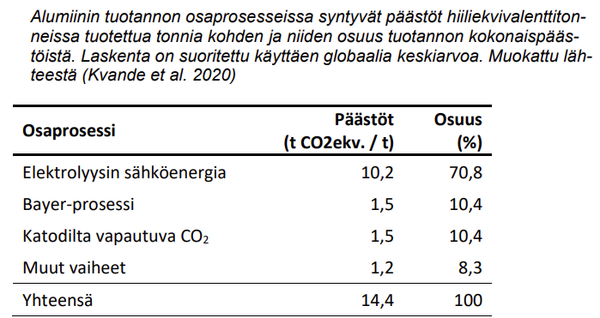
Alumiinituotannon päästöt

Slide 13
Alumiinituotannon energiankulutus
Bayer-prosessissa ja elektrolyysissä vaadittava energia on yhteensä noin 46,8 gigajoulea tuotettua alumiinitonnia kohden.
Tässä ei ole huomioitu elektrolyysissä käytettävää lämpöenergiaa tai bauksiitin louhimiseen ja materiaalin kuljettamiseen vaadittavaa energiaa.
Jos malmi on erittäin huonolaatuista, jolloin sitä joudutaan prosessoimaan esimerkiksi sintraamalla ennen Bayer-prosessia, voi kokonaisenergian kulutus olla keskimäärin 66,8 gigajoulea tonnia kohden.
Arviolta 50–60 % elektrolyysissä tarvittavasta sähköenergiasta tuotetaan maailmanlaajuisesti fossiilisilla polttoaineilla. Suurin osa päästöistä alumiinin tuotannossa syntyy nimenomaan sähköenergian tuottamisessa. Tämä on myös yksi keskeinen syy investoida Suomeen, koska meillä noin 95 % energiasta tuotetaan hiilineutraaleilla tavoilla.
On huomionarvoista, että kierrättämällä tuotettu alumiini kuluttaa prosessissa murto-osan siitä energiasta mitä neitseellisestä raaka-aineesta tehtäessä.
Jalostuksessa mm. Rio Tinto on kehittänyt entistä vähemmän energiaa kuluttavia elektrolyysiprosesseja (esim. AP60, jota tultaneen käyttämään myös mahdollisessa Arctial-projektissa).

Slide 14
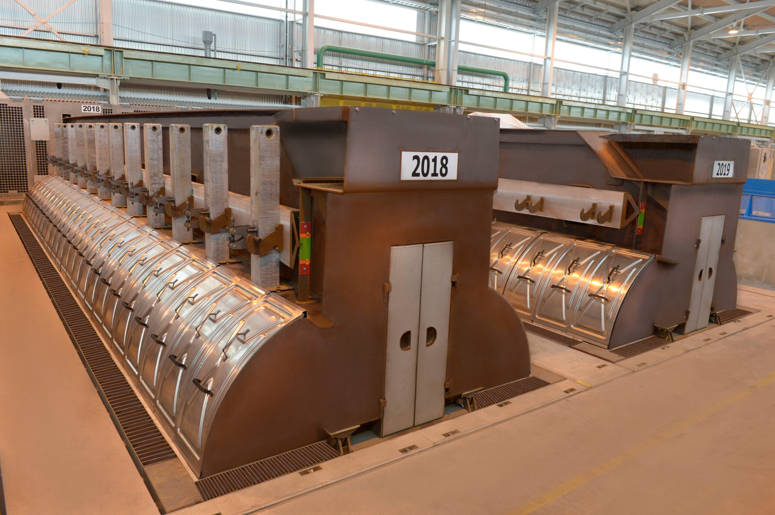
Rio Tinton AP-teknologia
AP60-kennoja
Quebecissä (lähde:
https://www.lightmetalage.com/)

Slide 15
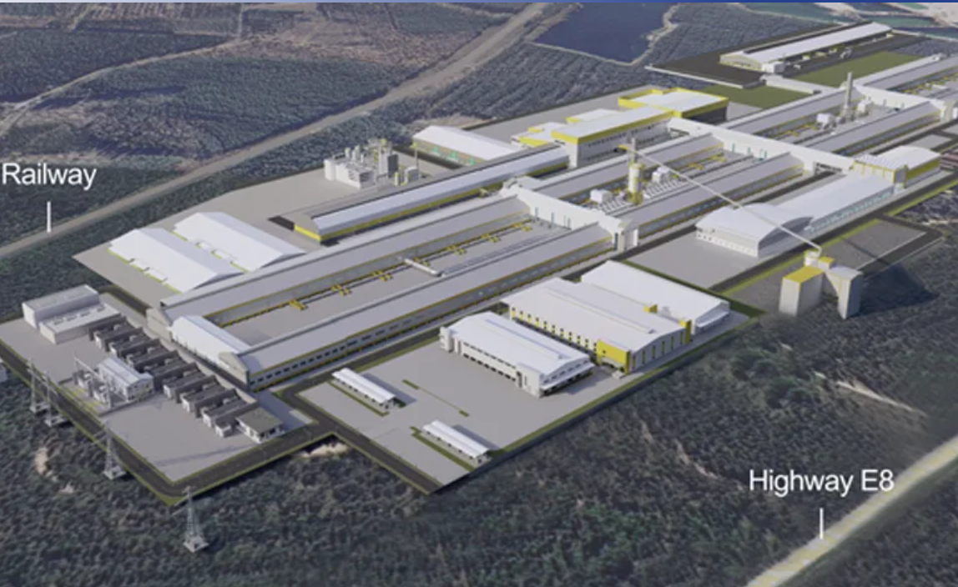
Kokkolan alumiinijalostuslaitos
Havainnekuva Arctialin
alumiinin jalostuslaitok-
sesta (lähde:
https://www.epma.com/rio-tinto-finland/)

Slide 16
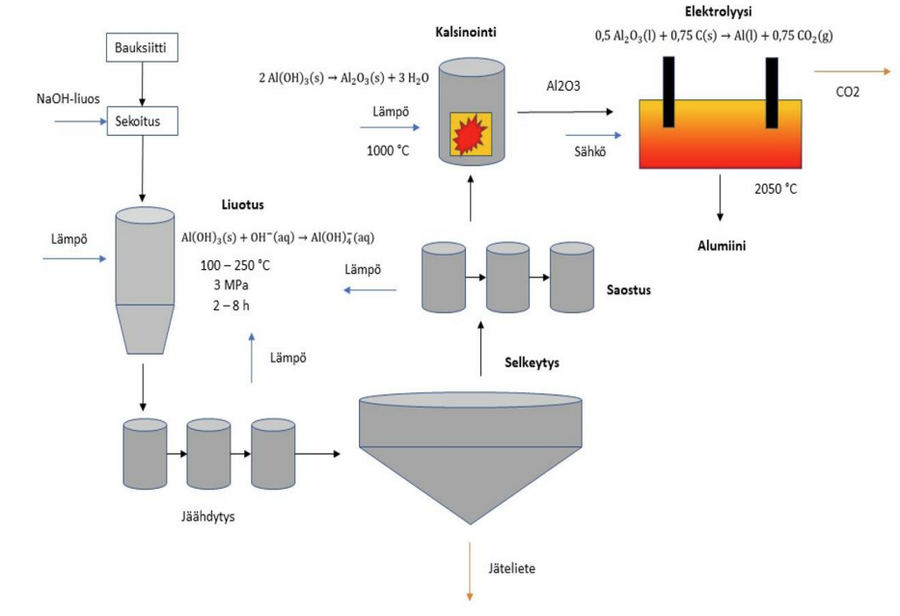
Alumiinin rikastus ja jalostus

Slide 17
Alumiinin valmistus kierrätysmateriaalista
Käytettyä alumiiniromua voidaan hyödyntää erittäin hyvin uusiokäytössä.
Länsimaissa kierrätysasteet on olleet jo pitkään korkeita, jossa autoteollisuuden rooli on ollut suunnannäyttäjänä merkittävä.
Jo vuonna 2011 autoteollisuuden käyttämästä alumiinista 95 % tuli kierrätyksen kautta (60 % elintarviketuotteissa, 80 % rakennusteollisuudessa).
Kierrätysprosessin ensimmäisessä vaiheessa kerätty romu murskataan ja murskasta erotellaan muu materiaali esimerkiksi ilmavirran avulla (kevyemmät jakeet kulkeutuvat virran mukana, raskaat eivät) tai pyörrevirtaerottimella/syklonilla, jolla voidaan erottaa ei-magneettisia metalleja.
Tämän jälkeen romusta poistetaan mahdollinen kosteus.
Kuivasta romusta poistetaan maalit ja muut pinnoitemateriaalit, jonka jälkeen romu sulatetaan ja sulasta massasta valetaan uusioalumiinia.

Slide 18
Alumiinin valmistus kierrätysmateriaalista
Sulatusuuneissa säädellään lämpötilaa niin, että muu mahdollinen alumiinin seassa oleva metalli, kuten rauta, saadaan erotettua sulasta alumiinista.
Sulatusuunit käyttävät energianlähteenään tyypillisesti hiilivetypolttoaineita, mutta myös sähköuuneja hyödynnetään.
Sähköuuneissa energiatehokkuus on usein parempi ja polttoaineista jäävä tuhka ei ole ongelma.
Alumiinin valmistus kierrätysmateriaalista kuluttaa 95-97 % vähemmän energiaa kuin neitseellisen alumiinin valmistus, minkä vuoksi myös sen päästöt ovat merkittävästi pienemmät.
Myös muut haitalliset päästöt ovat 95–100 % pienemmät.
Näitä päästöjä ovat esimerkiksi metaani ja fluoria sisältävät kaasut (CF₄, C₂F₆ ja HF).
Sen lisäksi kiinteää jätettä syntyy huomattavasti vähemmän.

Slide 19
Arctialin prosessi
Kuvaus perustuu osittain yhtiön ympäristövaikutusten arviointiohjelmaan

Slide 20
Arctialin prosessi: Primäärialumiinin tuotantolaitos
Arctial-hankkeen tarkoituksena on perustaa Kruunuportin alueelle vähähiilisen alumiinin tuotantolaitos.
Alumiinitehdas käyttää tuotantotapana elektrolyysiprosessia, joka on jo nykyisin käytössä Rio Tinton uusimmilla laitoksilla eri puolilla maailmaa.
Laitos tuottaa 99,7 %:n puhdasta alumiinia alumiinioksidista.
Alumiinioksidi tuodaan ulkomailta.
Tuotantolaitos koostuu alumiinioksidin käsittelevästä elektrolyysilaitoksesta sekä valimosta, joka valmistaa markkinoille tuotettavat lopputuotteet.
Elektrolyysiprosessissa alumiinioksidi pelkistetään kennoissa alumiinimetalliksi.
Anodit tarjoavat elektrokemialliseen pelkistysreaktioon tarvittavan hiilen ja kuluvat siten prosessissa.
Anodeja voidaan valmistaa myös laitoksella. Elektrolyysin tuottama nestemäinen alumiini valetaan valimossa erilaisiksi tuotteiksi, esimerkiksi harkoiksi, aihioiksi, laatoiksi ja sauvoiksi.

Slide 21
Jatkojalostus: Valssaamo
Alumiinitehtaan toimintaan kuuluu lisäksi alumiinin jatkojalostus.
Suunniteltu valssaamo rakennetaan Kruunupyyn puolelle hankealuetta, jolloin suorilla kuljetuksilla valimolta valssaamolle saavutetaan merkittäviä ympäristö- ja kuljetushyötyjä.
Alumiini siirretään sulassa muodossa valssaamoon primäärituotantolaitoksen alueelta.
Valssaamon tuotantokapasiteetti on 150 000 tonnia vuodessa.

Slide 22
Kierrätys
Primäärialumiinituotannon ja valssaamon yhdistetyn tuotantojalanjäljen minimoimiseksi hankkeen osana voidaan toteuttaa myös kierrätysalumiinin käyttöä tuotannossa.
Tehdas pystyisi omassa toiminnassa syntyvän alumiinijätteen lisäksi myös käsittelemään kolmansien osapuolten tuottamaa, lähinnä asiakasarvoketjun romua tuotannon raaka-aineena.
Ensimmäisessä vaiheessa suunnitellaan vastaanotettavaksi enintään 50 000 tonnia ulkoista alumiiniromua, joka voidaan syöttää tuotantoprosessiin BAT-vaatimusten mukaisesti.

Slide 23
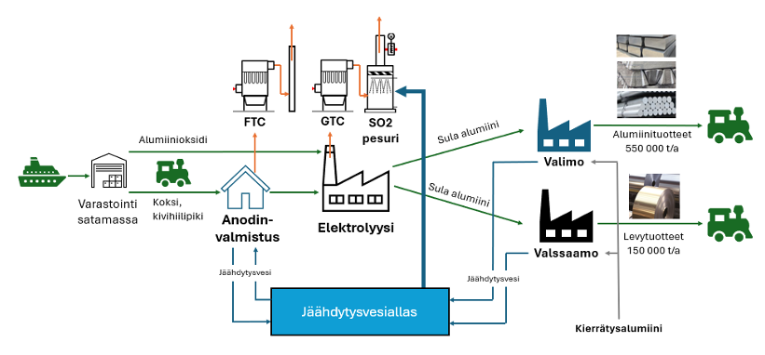
Tuotantoprosessin yleiskuvaus

Slide 24
Anodien valmistus
Anodit (hiililohkot) tarjoavat alumiinioksidin elektrokemialliseen pelkistysreaktioon tarvittavan hiilen.
Prosessiin tarvittavat anodit valmistetaan ja kootaan paikan päällä.
Laitteistoon kuuluu sekoittimia, alipaineella toimivia muottikoneita ja suljetut tilat pölyn ja höyryjen hallintaan sekä paistossa tarvittava uuni.
Prosessin vaiheet ovat seuraavat:
  Sekoittaminen ja muotoilu: Koksi (hiilipitoinen aine) ja piki (liimamainen sideaine) sekoitetaan tahnaksi. Lopuksi tahna puristetaan tyhjiömuoteissa suuriksi lohkoiksi. Koko työvaihe on suljettu, ja päästöjä hallitaan kuivapuhdistuksella ja regeneratiivisella termisellä hapettimella.
  Paisto/poltto: Lohkot kuumennetaan erittäin korkeassa lämpötilassa, jolloin niistä tulee kovia ja kestäviä hiililohkoja. Paistossa käytetään maakaasukäyttöistä polttouunia. Paiston aikana syntyvät höyryt johdetaan kaasunkäsittelyyn (FTC).
  Metalliosien kiinnitys: Polton jälkeen anodeihin kiinnitetään metallisia varret, joiden avulla ne voidaan laskea elektrolyysialtaisiin ja johtaa sähköä.

Slide 25
Anodien valmistus
Tämän jälkeen valmiit anodit varastoidaan, ja kuljetetaan käyttötarpeen mukaan elektrolyysilaitokseen, jossa anodien ja sähkövirran avulla tapahtuu alumiinioksidin pelkistys.
Myös kulutettujen anodien tarkastus ja käsittely tapahtuu tehdasalueella.
Materiaaleja pyritään kierrättämään uusien anodien valmistukseen mahdollisimman paljon.
Anodien valmistus ja lämpökäsittely aiheuttavat suuren osan tehtaan ilmapäästöistä.
Ilmapäästöt johtuvat erityisesti hiilipitoisten aineiden kuumentamisesta prosessin aikana, jolloin vapautuu hiilidioksidia, rikkidioksidia, PAH-yhdisteitä ja hiukkaspäästöjä.
Anodien valmistus sisältyy vain yhteen toteutusvaihtoehtoon.
Arctial arvioi parhaillaan anodien valmistuksen vaikutuksia paikan päällä verrattuna anodien ostamiseen kolmansilta osapuolilta. Päätös valitusta strategiasta tehdään toteutettavuusselvityksen yhteydessä.

Slide 26
Elektrolyysi
Laitoksen keskeinen prosessi on elektrolyysi, jossa alumiinioksidi muutetaan sähkövirran avulla sulaksi alumiiniksi elektrolyysikennoissa.
Kennot koostuvat teräskuoresta, joka on vuorattu tulenkestävillä tiilillä ja hiililohkoilla, jotka muodostavat katodin.
Kennot on varustettu anodikokoonpanoilla, joissa jokaisessa kokoonpanossa on yksi hiililohko (anodi).
Alumiinioksidin elektrokemiallinen pelkistys alumiiniksi tapahtuu anodin ja katodin välillä kennoissa.
Elektrolyysilaitos koostuu 336 samanlaisesta yksittäisestä elektrolyysikennosta, jotka on jaettu neljään tuotantolinjaan (A, B, C ja D).
Elektrolyysisaliin kytketty tasasuuntaaja syöttää 608 kA:n tasavirtaa virtakiskojen ja elektrolyysikennojen muodostamaan piiriin.

Slide 27
Elektrolyysi
Kaikki piirin osat on eristetty ja merkitty.
Lämpötila elektrolyysikennon sisällä on 960 ⁰C.
Elektrolyysikenno on yleensä käytössä noin 5-6 vuotta, jonka jälkeen kenno erotetaan prosessista ja siirretään erilliseen huoltorakennukseen, joka on varattu kennorakenteiden purkamiseen ja vanhojen vuorausmateriaalien poistamiseen.
Kennot puhdistetaan pääosin koneellisesti ja viimeistellään tarvittaessa manuaalisesti.
Puhdistettu kenno siirretään anodilaitokselle uudelleen varustettavaksi.
Tyhjennyksessä syntyvät vaaralliset jätteet kuten kennon metallijäämiä sisältävä vuorausmateriaali siirretään varastoon odottamaan kuljetusta käsittelylaitokseen.

Slide 28
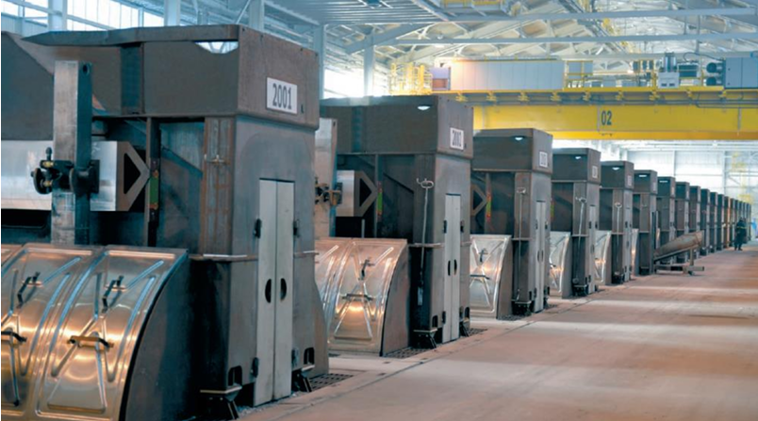
AP60-kennolinja Rio Tinton Jonquieren tehtaalla Quebecissä Kanadassa

Slide 29
Elektrolyysi
Elektrolyysilaitoksen työvälineisiin kuuluu siltanosturi, "kennohuoltokone".
Se on automatisoitu laite, joka suorittaa koulutetun ammattilaisen valvonnassa anodien vaihdot, alumiinisulan tyhjennyksen ja muut kennon toimintaan liittyvät tarpeet.
Lisäksi elektrolyysilaitoksella on lattiatasolla liikkuvat automatisoidut koneet, jotka koulutetun ammattilaisen valvonnassa avaavat kennojen tyhjennysliitännät, vaihtavat kulutusosia ja valvovat elektrolyyttiliuoksen määrää/tilaa.
Elektrolyysikennoissa tuotettu sula alumiini siirretään säännöllisesti eristemateriaalilla vuorattuihin valusenkkoihin.
Senkat on varustettu kansilla, jotka suojaavat sularoiskeilta ja estävät epäpuhtauksien ja kosteuden joutumisen kosketuksiin sulan materiaalin kanssa.
Sulan alumiinin lämpötila valusenkassa on 960 ⁰C.

Slide 30
Valimo
Sula alumiini kuljetetaan 15 tonnin valusenkoissa tehtaan sisäisenä liikenteenä sulan kuljetuksille varattua reittiä elektrolyysistä valulaitokseen.
Valimo vastaa kapasiteetiltaan elektrolyysilaitoksen tuotantoa sekä poikkeustilanteiden varalle varattua lisäkapasiteettia.
Valimon tilat on jaettu kahteen osaan; kuumametallialue ja kylmämetallialue. Kuumametallialueella senkoissa oleva sula alumiini käsitellään, senkat punnitaan ja kuona poistetaan sulan alumiinin pinnalta.
Lisäksi sulalle alumiinille tehdään erilaisia käsittelyjä uuneissa.
Kierrätettyä alumiinia ja haluttuja lisäaineita, kuten piitä, magnesiumia, mangaania, kuparia ja titaania, voidaan lisätä tuotteeseen ennen valua.

Slide 31
Valimo
Alumiini valetaan haluttuun harkkokokoon.
Kylmän metallin alue kattaa tuotteiden viimeistelykäsittelyn haluttujen ominaisuuksien mukaisesti.
Kuumilla ja kylmillä alueilla siltanosturit palvelevat alumiinisulatteiden ja -tuotteiden siirtoa ja huoltoa.
Alkuvaiheessa valimo valmistaa valualumiiniharkkoja, mutta tehtaan toimiessa täydellä kapasiteetilla tuotevalikoima laajenee myös seostuotteisiin.
Valmiit tuotteet siirretään varastotiloihin, josta tuotteet lastataan kontteihin kuljetusta varten.
Konteissa olevat tuotteet siirretään rautateitse ja/tai maanteitse satamaan ja lastataan laivaan kuljetusta varten.

Slide 32
Valssaamo: alumiinin jatkojalostus
Alumiinin jatkojalostuksessa sula alumiini ja kierrätysraaka-aine sekoitetaan, seostetaan ja käsitellään sulatus- ja valu-uuneissa.
Levyvalssatut tuotteet valmistetaan nauhavalssaustekniikalla, jossa sula alumiini voidaan siirtää elektrolyysilaitokselta suoraan valssaamoon.
Tämä on merkittävä etu primäärialumiinintuotannosta erillisiin valssaamoihin verrattuna, koska erillistä sulatusvaihetta ei erikseen tarvita.
Käsittelyn aikana sulaan voidaan tarvittaessa lisätä seosaineita ja sulan ominaisuuksia kuten raekokoa voidaan muokata ja epäpuhtauksia poistaa.
Uunista lähtevä sula alumiini jäähdytetään ja jähmetetään nauhamaiseen muotoon valssaamalla.
Kylmävalssauksessa nauhaa muokataan huoneenlämmössä, mikä parantaa materiaalin kestävyyttä ja laatua.
Jatkokäsittely ja viimeistely voidaan tehdä asiakastilausten vaatimusten mukaisesti.
Viimeistely- ja pakkausvaiheessa alumiininauhasta muodostetaan kela, joka voidaan haluttaessa leikata myös kapeammaksi tai suojata tasaisuuden varmistamiseksi.

Slide 33
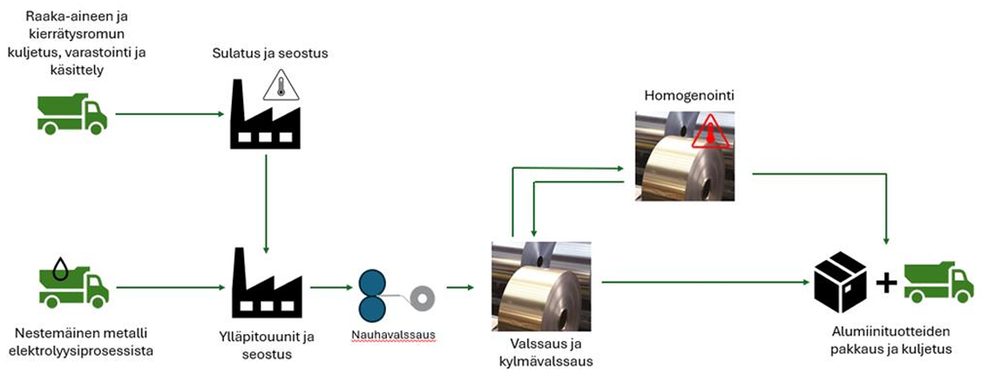
Valssaamo

Slide 34
Kierrätys
Valimo ja valssaamo voivat hyödyntää sivutuotteena tehtaan sisäisessä kierrossa syntyvää alumiiniromua (elektrolyysi, valimo, valssaamo).
Sisäisessä kierrossa syntyvä alumiiniromu lajitellaan, varastoidaan ja syötetään prosessiin tarpeen ja lopputuotteen haluttujen ominaisuuksien mukaan.
Laitoksella on myös kapasiteetti käsitellä asiakkaiden toiminnassa syntyvää ylijäämäalumiinia jopa 50 000 t vuodessa.
Jatkossa laitoksella on valmius vastaanottaa ja käsitellä käytöstä poistettua teollista alumiiniromua ja myöhemmin mahdollisesti kuluttajakäytössä syntyvää alumiinijätettä.

